Slide 1
Радиоактивность и радиационно опасные объекты
Выполнил Яшкин Дмитрий, 8 класс 2014

Slide 2
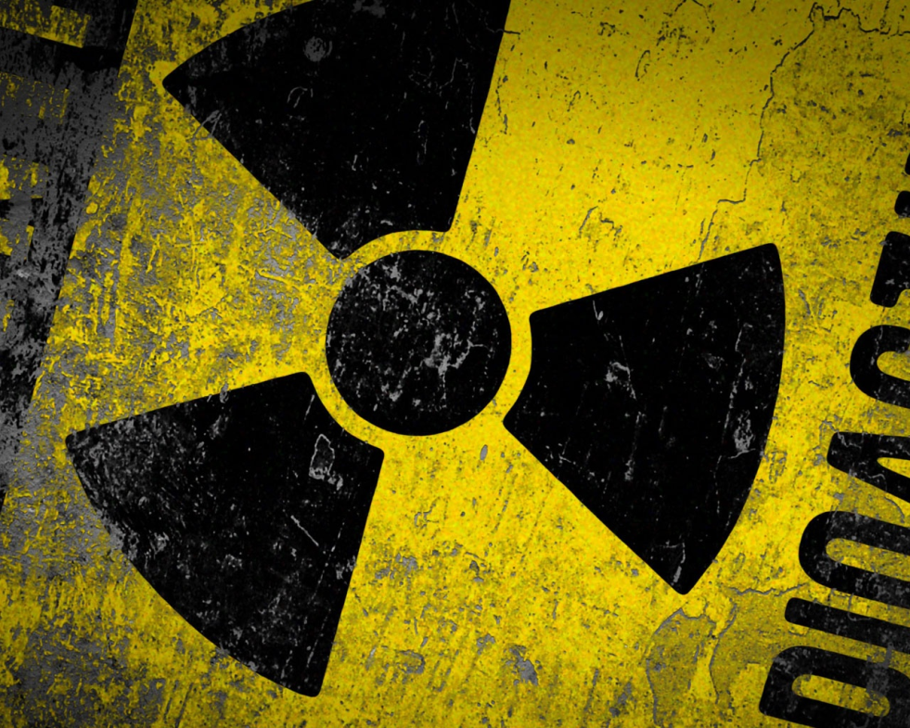
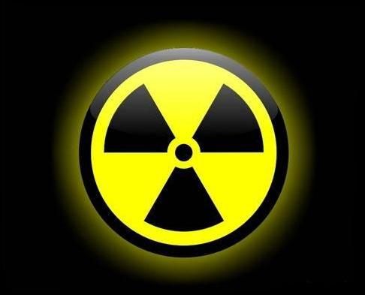
Радиоактивность
Радиоактивность – самопроизвольные превращения атомных ядер, сопровождающиеся испусканием элементарных частиц или более лёгких ядер. Ядра, подверженные таким превращениям, называют радиоактивными, а процесс превращения – радиоактивным распадом.

Slide 3
Радиационно опасный объект
Объект, на котором хранят, перерабатывают, используют или транспортируют радиоактивные вещества, при аварии на котором или его разрушении может произойти облучение ионизирующим излучением или радиоактивное загрязнение людей, сельскохозяйственных животных и растений, объектов народного хозяйства, а также окружающей природной среды.

Slide 4
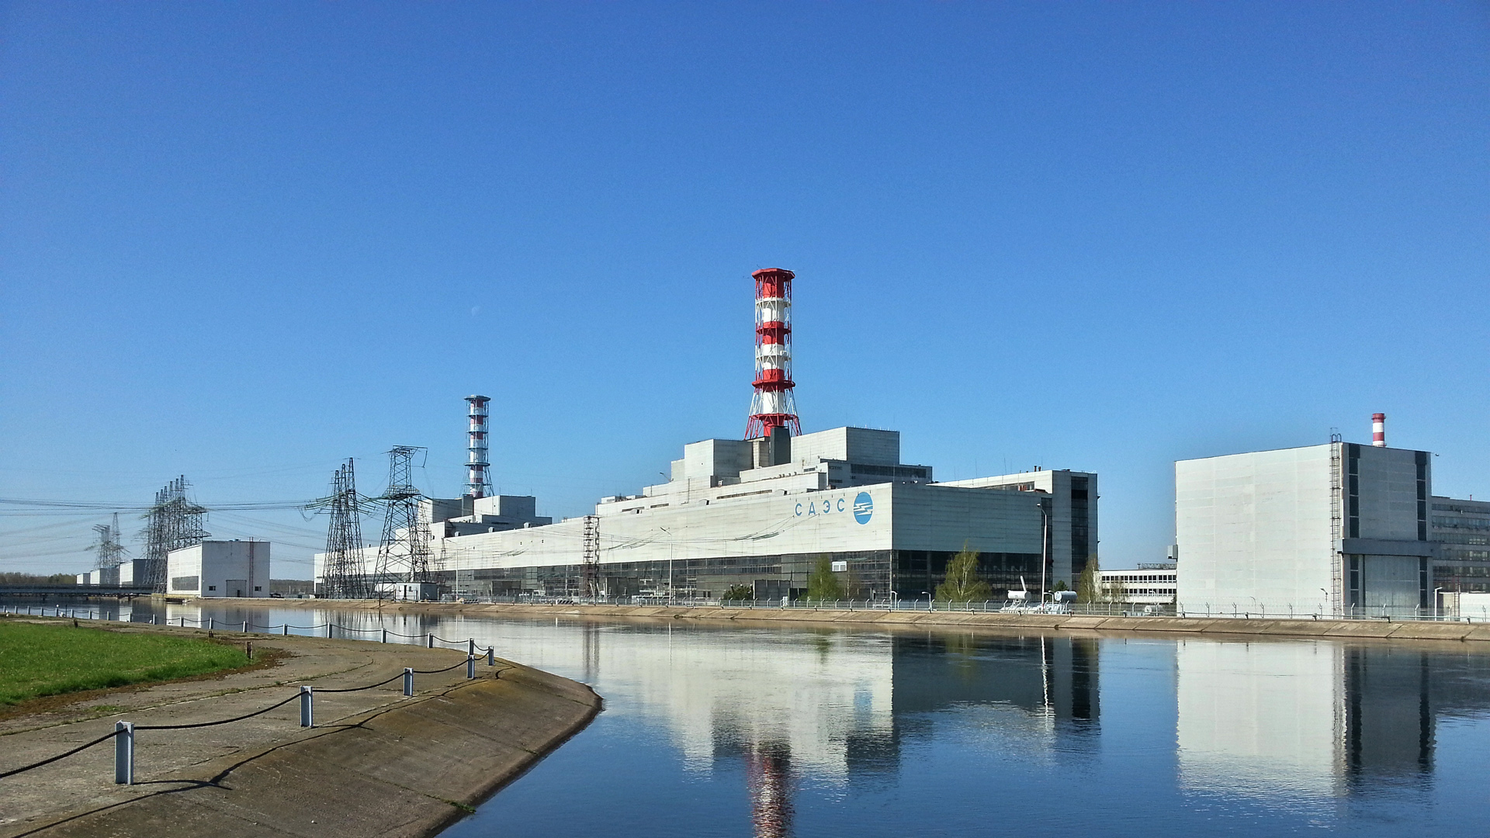
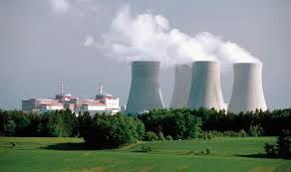

Slide 5
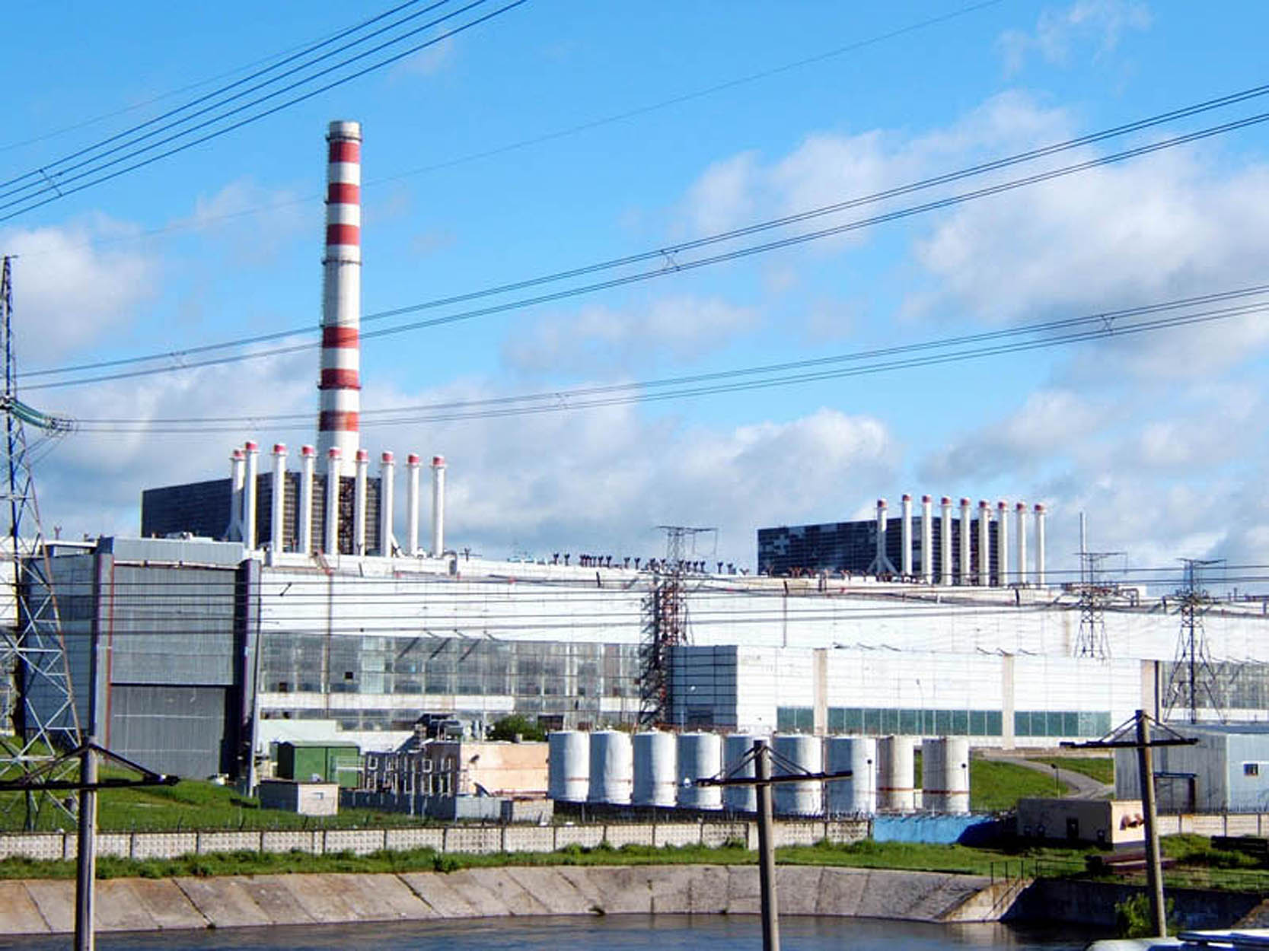

Slide 6
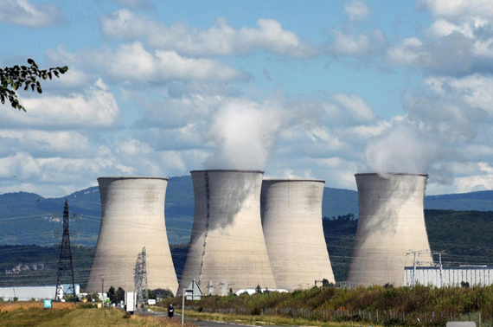

Slide 7
